Slide 1

Кировское областное государственное профессиональное образовательное бюджетное учреждение
«Слободской колледж педагогики и социальных отношений»
Разработка программного обеспечения для комплексной автоматизации библиотеки, включая учет кадров и финансовых операций
Выполнил:
Збруев Антон Владимирович
Группа: 21П-1
Специальность:
09.02.07 Информационные
системы и программирование
Руководитель: Пентин Николай
Сергеевич
2025

Slide 2
Разработка программного обеспечения для комплексной автоматизации библиотеки, включая учет кадров и финансовых операций
Постановка задачи
Создание современной, универсальной и доступной автоматизированной системы для управления всеми ключевыми процессами библиотеки, включая учет фонда, обслуживание читателей, управление персоналом и финансами. Решение проблем ручного учета и оптимизация работы библиотеки.

Slide 3

Разработка программного обеспечения для комплексной автоматизации библиотеки, включая учет кадров и финансовых операций
Анализ предметной области
Рассмотрение основных направлений деятельности: управление библиотечным фондом, обслуживание читателей, кадровый учет, финансовые операции. Анализ существующих программных решений и обоснование выбора платформы 1С:Предприятие. Акцент на универсальности и доступности разрабатываемой системы.

Slide 4
Разработка программного обеспечения для комплексной автоматизации библиотеки, включая учет кадров и финансовых операций
Функции программы
Учет библиотечного фонда (добавление, редактирование, поиск, списание, инвентаризация).
Обслуживание читателей (регистрация, выдача/возврат, продление, задолженности).
Управление персоналом (учет, зарплата, рабочее время).
Финансовые операции (доходы/расходы, бюджет, отчетность).
Формирование отчетов (фонд, читатели, кадры, финансы).
Система разграничения прав доступа.

Slide 5


Разработка программного обеспечения для комплексной автоматизации библиотеки, включая учет кадров и финансовых операций
Средства разработки
Платформа
1С:Предприятие 8.3
Язык программирования
1С
Среда разработки
Конфигуратор 1С

Slide 6
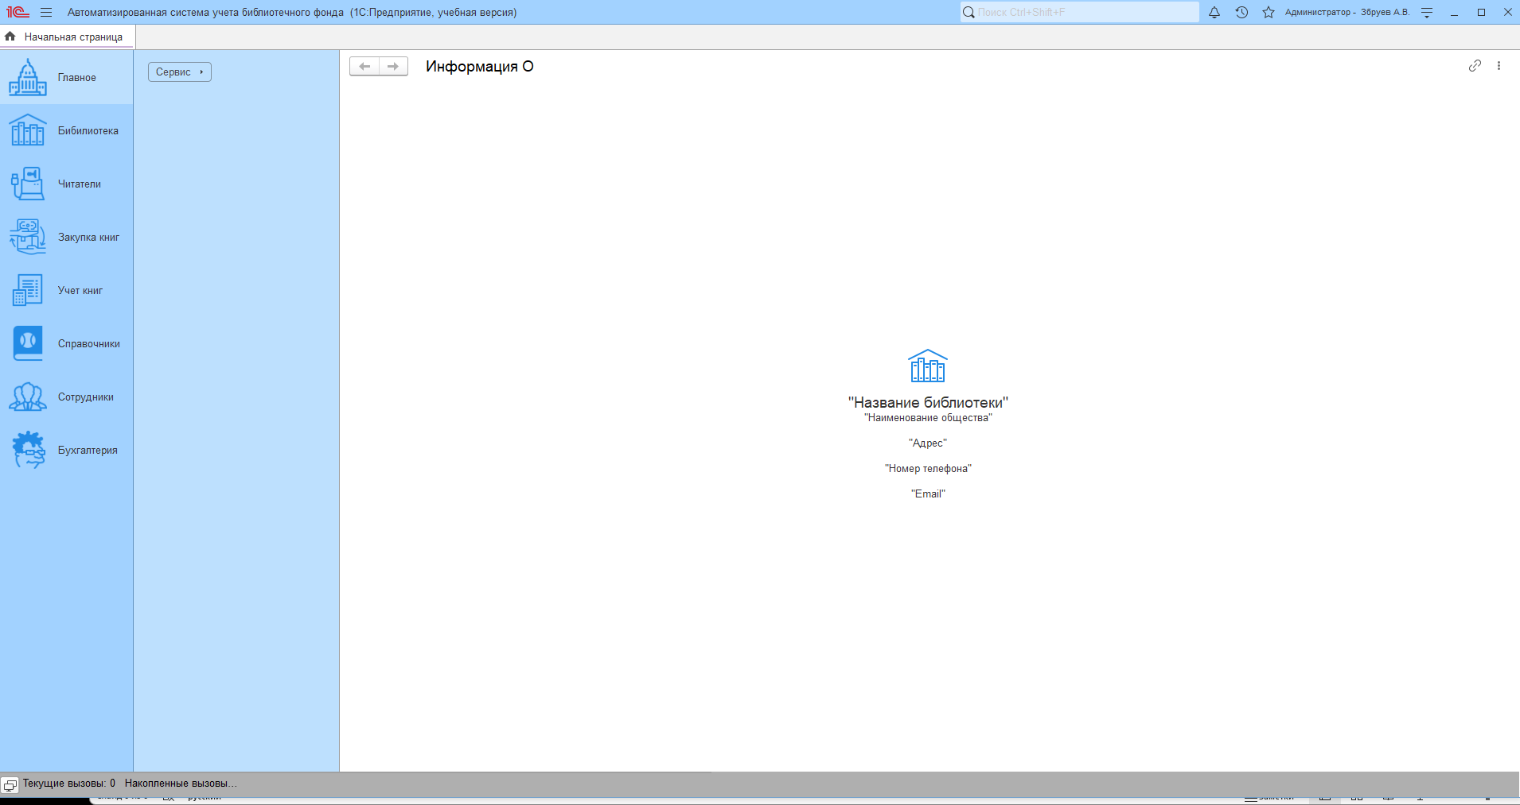
Интерфейс программы

Slide 7
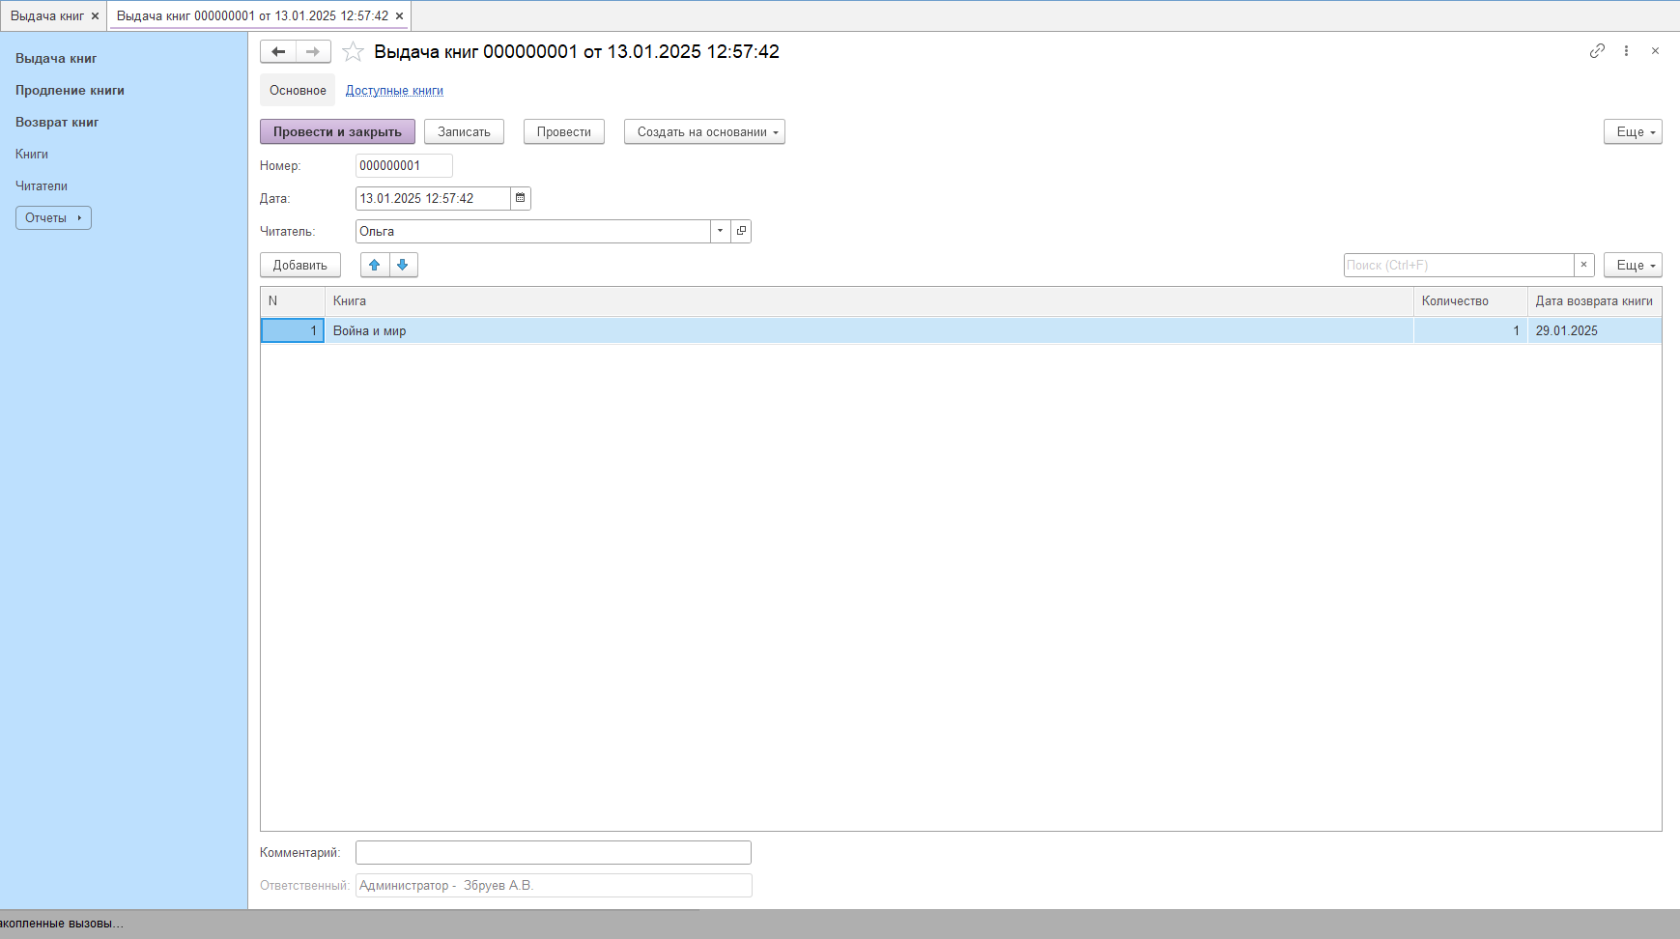

Slide 8
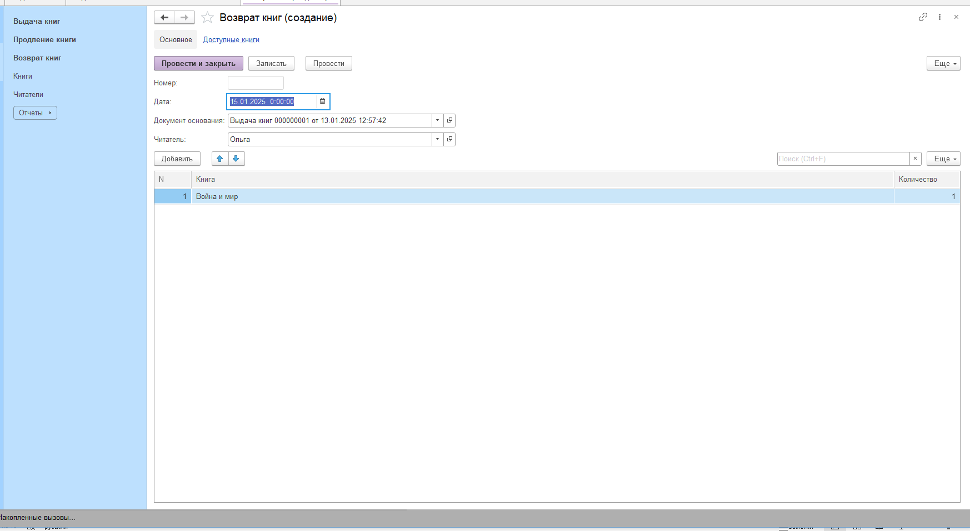

Slide 9
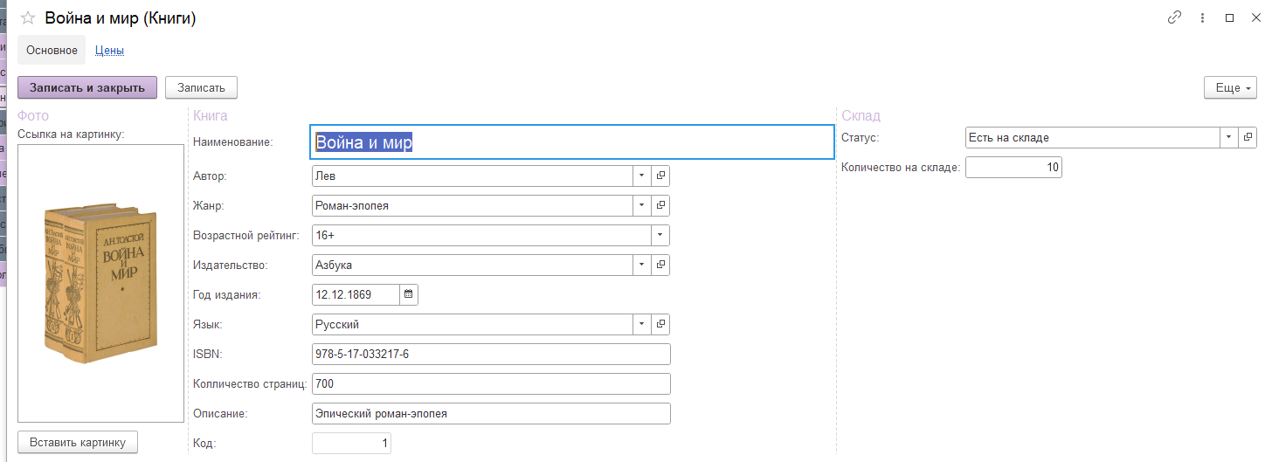

Slide 10
